Slide 1
স্বাগতম

Slide 2
wkÿK পরিচিতি
bvg: weKvk P›`
cÖfvlK- mgvRweÁvb
jwZdv-kwd †PŠayix gwnjv wWwMÖ K‡jR|
`wÿY myigv, wm‡jU|

Slide 3
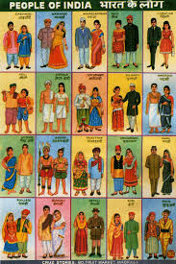
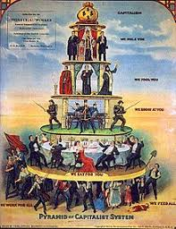
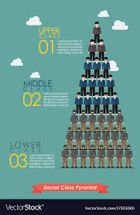
নিচের ছবিগুলো লক্ষ্য কর

Slide 4
পাঠ পরিচিতি
সমাজবিজ্ঞান ১ম পত্র
অষ্টম অধ্যায়
সামাজিক স্তরবিন্যাস ও অসমতা

Slide 5
এই পাঠ শেষে শিক্ষার্থীরা …
সামাজিক স্তরবিন্যাস সম্পর্কে বলতে পারবে।
সামাজিক স্তরবিন্যাসের প্রকারভেদ ব্যাখ্যা করতে পারবে।
সামাজিক স্তরবিন্যাসের বিভিন্ন ধরণের বৈশিষ্ট্য সম্পর্কে বলতে পারবে।

Slide 6
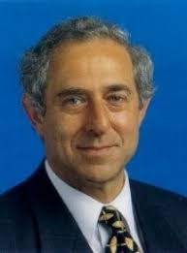
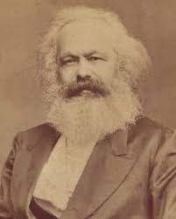
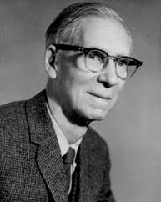
সামাজিক স্তরবিন্যাস কি?
সমাজবিজ্ঞানী সরোকিন বলেন, “সামাজিক স্তরবিন্যাস হলো একটি নির্দিষ্ট জনসমষ্টির উপর চাপিয়ে দেয়া মানুষের উঁচু-নিচু ভেদাভেদ ”।
সরোকিন
কার্ল ম্যাক্স বলেন, “ অর্থনীতির মানদণ্ডে সমাজের মানুষের যে ভেদাভেদ সেটাই সামাজিক স্তরবিন্যাস”।
কার্ল মার্ক্স
ম্যাকাইভার এর মতে, “সামাজিক স্তরবিন্যাস বলতে মর্যাদা
অনুযায়ী স্তরবিন্যাকে বোঝায়। এ মর্যাদার ভিত্তি হলো রাজনৈতিক বা পুরোহিততান্তিক ক্ষমতা”।
ম্যাকাইভার

Slide 7
সামাজিক স্তরবিন্যাসের প্রকারভেদ
সামাজিক স্তরবিন্যাস
দাস প্রথা
এস্টেট প্রথা
জাতিবর্ণ
সামাজিক শ্রেণী ও মর্যাদা

Slide 8
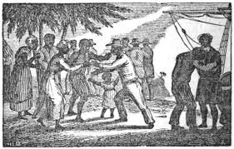
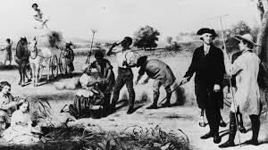
ক. দাসপ্রথা
“দাস হচ্ছে সেই ব্যক্তি যে আইন ও প্রথা অনুসারে অন্যর সম্পত্তি”
“দাস হলো সেই ব্যক্তি যার কোন অধিকার নেই”
“দাস হলো সেই ব্যক্তি যার সামান্যতম অধিকার আছে, হতে পারে সে অধিকার বৃহৎ সমাজের কাছে গৃহপালিত প্রানির (কুকুর বা গাধার) মতো ”
সমাজচিন্তাবিদ এইচ জে নিবয়ের দাসের সামাজিক অবস্থা বর্ণনা করতে গিয়ে বলেন, “প্রত্যেক দাসের একজন মালিক থাকে, স্বাধীন বা মুক্ত মানুষের তুলনায় দাসদের সামাজিক অবস্থান নিচু, দাস প্রথায় ব্যক্তি অবশ্যাম্ভাবী শ্রমিক ”।

Slide 9
খ. এস্টেট প্রথা
ভূমিকেন্দ্রিক একটি সামাজিক সম্পর্কের বিন্যাস।
ভূমির মালিকানার সাথে সামাজিক দায়দায়িত্ত্ব ও জড়িত।
ভূমির মালিকানার সাথে সামাজিক মর্যাদা ওতপ্রোতভাবে জড়িত।
ভুমিদাসদের সামাজিক মর্যাদা ভূমি দ্বারা নির্ধারিত ছিল।
ভূমিদাসরা মূলত একটি আধা স্বাধীন শ্রেণি ।
এস্টেট প্রথায় সামাজিক শ্রেণি বলতে প্রধানত তিনটি শ্রেণির অস্তিত্ব ছিল-
১. যাজক শ্রেণি
২. অভিজাত শ্রেণি
৩. সাধারণ শ্রেণি

Slide 10
গ. জাতিবর্ণ প্রথা
জাতিবর্ণ
AšÍ©‡Mvwó
সাধারণ নাম থাকে
বংশধারাগত সদস্য পদ
সুনির্দিষ্ট নিয়মনীতি
সাধারণ ঐতিহ্যগত পেশা
একক সমজাতীয় সম্প্রদায়

Slide 11
জাতিবর্ণের প্রকারভেদ
জাতিবর্ণ
ব্রাহ্মণ
ক্ষত্রিয়
বৈশ্য
শূদ্র

Slide 12
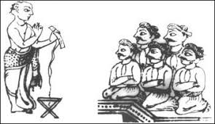
ব্রাহ্মণ
“ব্রাহ্মণরা হলো শিক্ষক-যাজক, যারা ব্রহ্মার মস্তিষ্ক থেকে জাত। এরা হলো সমাজের সর্বোচ্চ মর্যাদার অধিকারী। এরা ধর্মীয় কার্য-কলাপ পরিচালনা করে থাকে বলে এদেরকে পুরোহিত শ্রেণি ও বলে”।

Slide 13
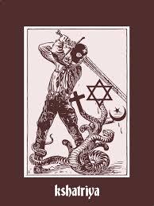
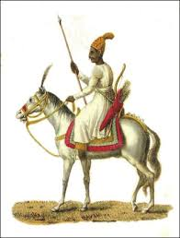
ক্ষত্রিয়
“এরা হলো সমাজের যোদ্ধা শ্রেণি যারা ব্রহ্মার বাহু থেকে উদ্ভূত । দেশের নিরাপত্তার ব্যাপারে বিভিন্ন যুদ্ধ বিগ্রহে এরা অংশগ্রহণ করে থাকে। সরকার, গাইন, শিকদার, বালা, ঢালি, রায় ও বিশ্বাস ইত্যাদি উপাধিভুক্ত মানুষ ক্ষত্রিয় গোত্রভুক্ত।

Slide 14
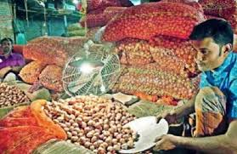
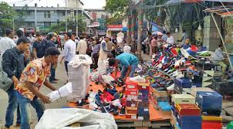
বৈশ্য
এরা হলো সমাজের সাধারণ ব্যবসায়ী দল। যাবতীয় ব্যবসায়িক কাজ এদের দ্বারা সংঘটিত হয়ে থাকে। কুণ্ডু, ঘোষ, দাস, সাহা, মল্লিক, পাল,কর, নন্দি, সুর, রাহা, শীল, ভদ্র, নাগ, গুহ, হরি ইত্যাদি উপাধির মানুষগুলো বৈশ্য গোত্রভুক্ত।

Slide 15
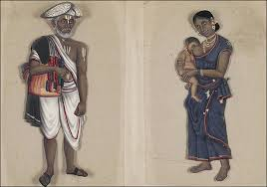
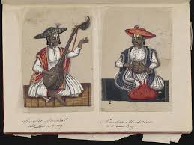
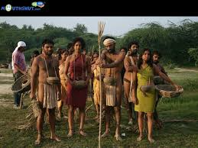
শূদ্র
সমাজের সবচেয়ে নিন্মশ্রেনির বর্ণ হলো শূদ্ররা, এরা ব্রহ্মার পায়ের পাতা থেকে জন্ম লাভ করেছে। এদের কাজ মূলত উপরিউক্ত তিন শ্রেণির সেবা সন্তুষ্টি বিধান করা। সমাজের যাবতীয় নিন্ম মানের কাজকর্ম শূদ্ররাই করে থাকে। দাস, সূত্রধর, বিশ্বাস, নাথ, রায়, বসু, মিত্র, কবিরাজ,সাহা, সরদার,মজুমদার,কামার, কুমার, মাঝি ইত্যাদি শুদ্র শ্রেনির অন্তর্ভুক্ত।

Slide 16
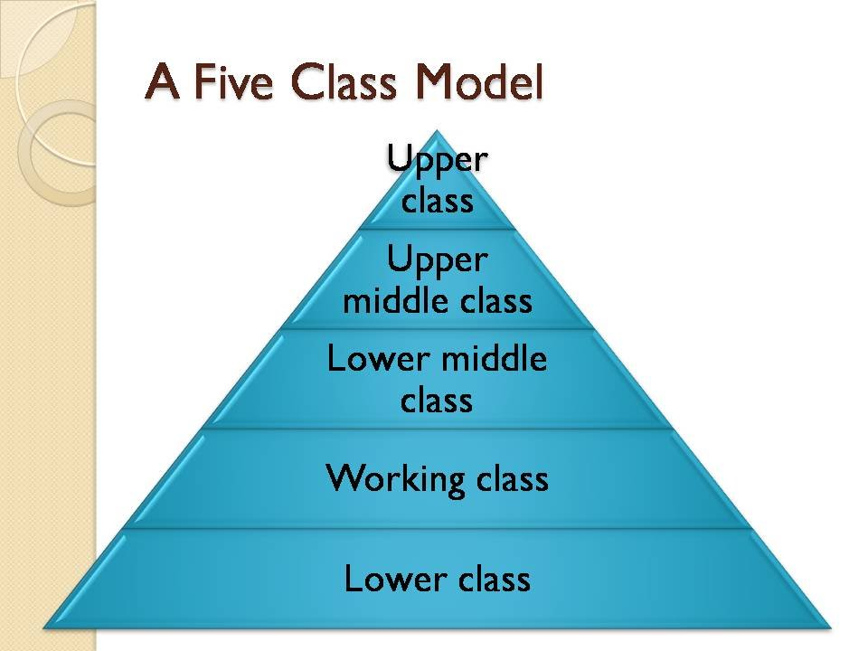
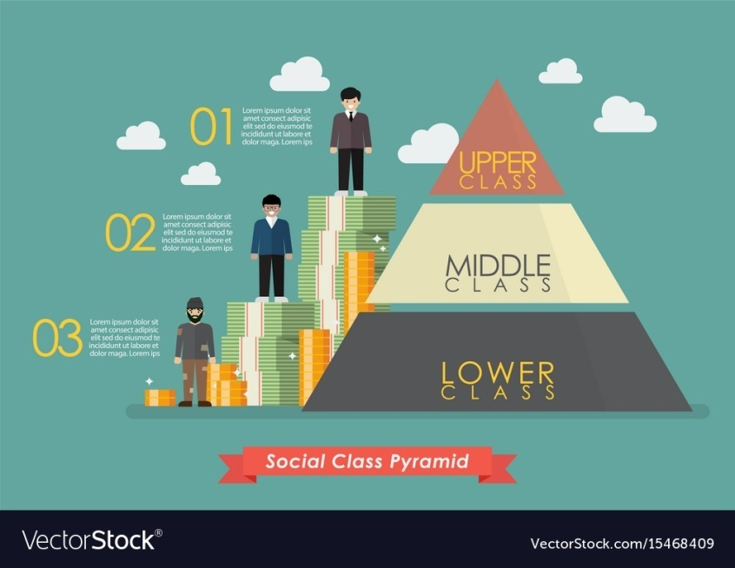
ঘ. সামিাজিক শ্রেণি ও পদমর্যদা
সমাজবিজ্ঞানের একটি বহুল আলোচিত বিষয় হচ্ছে সামাজিক স্তরবিন্যাস। ধারণা করা হয় যে, শ্রেণি বা Class শব্দটির উৎপত্তিস্থল হচ্ছে প্রাচীন রোম। আধুনিক আর্থসামাজিক ব্যবস্থায় কার্ল মার্কস শ্রেণি শব্দটির সর্বাধিক ব্যবহার করেন। বিভিন্ন সমাজবিজ্ঞানি শ্রেনি সম্পর্কে বলতে গিয়ে বলেন যে:-
ডেভিড পোপেনো তাঁর Sociology গ্রন্থে বলেন, “সামাজিক শ্রেণি হচ্ছে অর্থনৈতিক উৎপাদন ব্যবস্থায় ভূমিকা পালন দ্বারা নির্ধারিত গোষ্ঠী”
B. Bhushan বলেন, “সামাজিক শ্রেণি বলতে সামাজিক স্তরবিন্যাসের সাথে সংশ্লিষ্ট মানুষের একটি বৃহৎ বিভাগ বা শ্রেণিকে বোঝায়, যারা তাদের সমাজসম্প্রদায়ের অন্যান্য দলের সাথে সম্পর্কের আলোকে অভিন্ন সামাজিক পদমর্যাদার অধিকারী।”
সমাজবিজ্ঞানীরা স্তরবিন্যাসের সাথে সম্পৃক্ত শ্রেণিকে বিভিন্ন উপাদানের ভিত্তিতে তিন ভাগে বিভক্ত করেছেন।
যথা- ১. উচ্চশ্রেণি (Upper Class ২. মধ্যবিত্ত শ্রেণি (Middle Class) ৩. নিম্নবিত্ত শ্রেণি (Lower Class)।

Slide 17
মূল্যায়ন
১. দাসপ্রথার পূর্ণ বিকাশ ঘটে কোন সভ্যতায়?
ক. গ্রিক ও রোমান সভ্যতায় খ. রোমান সভ্যতায় গ. মিশরীয় সভ্যতায় ঘ. ব্যাবিলনীয় সভ্যতায়
২. হিন্দু সমাজে কয়টি বর্ণের কথা উল্লেখ আছে?
ক. দুই খ. তিন গ. চার ঘ. পাঁচ
৩. শ্রেণি শব্দটি সর্বাধিক ব্যবহার করেছেন কে?
ক. ওয়েবার খ. কার্ল মার্ক্স গ. ম্যাকাইভার ঘ. ডুর্খেইম
৪. সামাজিক স্তরবিন্যাস কত প্রকার?
ক. দুই খ. তিন গ.চার ঘ. পাঁচ
৫. “অর্থনীতির মানদণ্ডে সমাজের মানুষের যে ভেদাভেদ সেটাই সামাজিক স্তরবিন্যাস”-কে বলেছেন?
ক. ওয়েবার খ. কার্ল মার্ক্স গ. ম্যাকাইভার ঘ. ডুর্খেইম

Slide 18
বাড়ির কাজ
“ সামাজিক স্তরবিন্যাস কি সমাজের একটি চিরন্তন ব্যবস্থা?” –তোমার মতামত
দাও।

